Slide 1
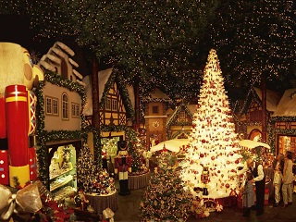
НОВЫЙ ГОД В Германии Проект выполнила: Александрова Марина, ученица 8 класса. Руководитель: Полковниченко Зинаида Викторовна, учитель немецкого языка
МБОУ «СОШ № 2 имени В.Д. Ревякина р.п. Самойловка»

Slide 2
Цели и задачи работы
Цель: познакомиться с особенностями и традициями празднования Нового года в Германии.
Задачи: 1. Исследовать традиции и обычаи празднования Нового года в Германии.
2.Показать своеобразие культуры Германии.
3. Представить результаты работы в виде презентации и познакомить с данным материалом одноклассников.

Slide 3
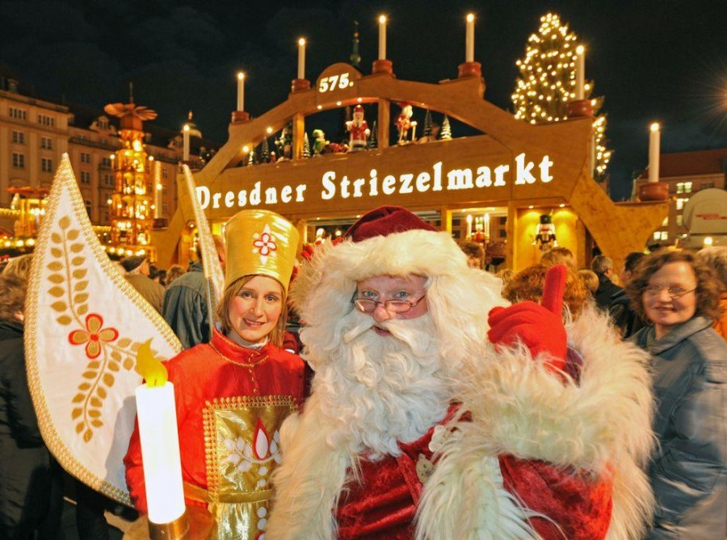
Как и в России, Новый год в Германии отмечают в ночь с 31 декабря на 1 января. Его часто называют Сильвестр в честь святого, который умер 31 декабря 335 г. Монах был знаменит тем, что победил грозного Левиафана, который хотел уничтожить мир.

Slide 4
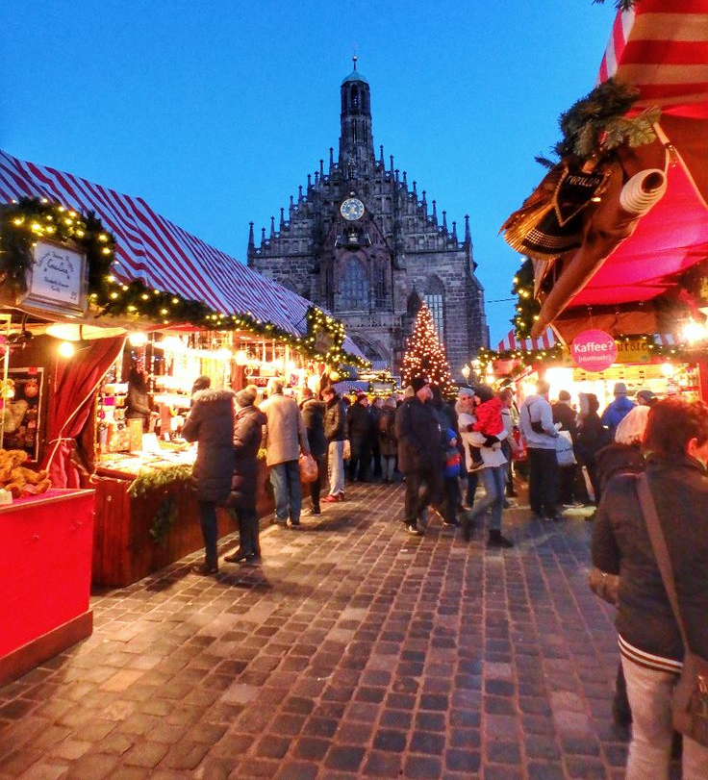
Праздновать Новый год начинают с вечера. Апогей торжества приходится на полночь. Гуляния продолжаются до утра. Развлекательная программа на Новый год очень насыщенная, особенно в крупных городах.

Slide 5
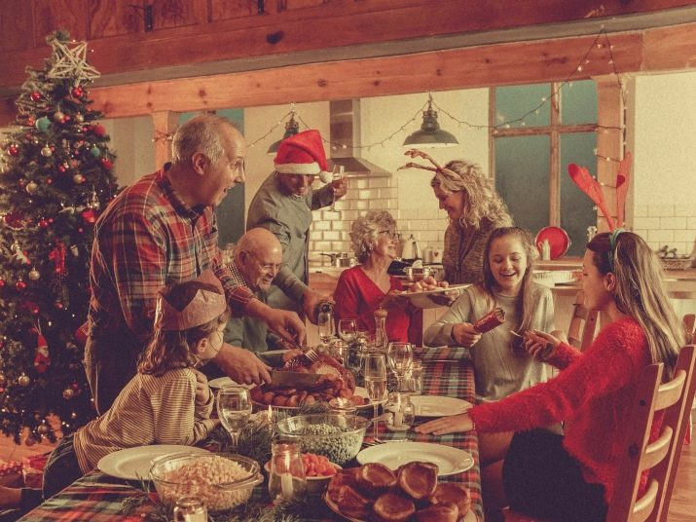
После полуночи молодежь перемещается в ночные клубы, где веселится до утра. Многие выбираются в ресторан, заранее бронируя на новогоднюю ночь столик. Популярностью у старшего поколения пользуются концерты, спектакли, новогодние балы. Кто-то предпочитает остаться дома и провести время за праздничным столом или у телевизора, по которому транслируют развлекательные программы.

Slide 6
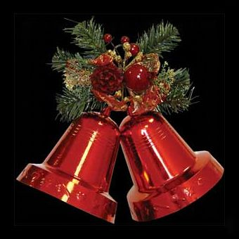
Немцы очень трепетно относятся к традициям. Один из главных обычаев на Новый год – избавляться от старых вещей. Утром 31 декабря хозяйки наводят порядок дома, выкидывают все ненужные вещи. Считается, что таким образом освобождают место для хорошего, которое непременно придет в наступающем году. В этот день тщательно моют все в доме, перестилают постель, достают праздничную скатерть и ставят новую посуду.

Slide 7
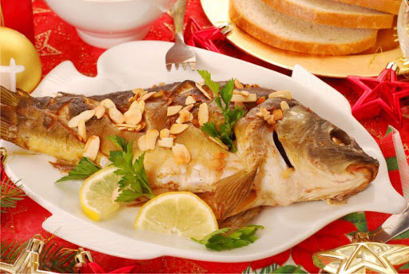
Традиционное блюдо на новогоднем столе – запеченный карп. Его крупные круглые чешуйки напоминают маленькие монетки. У немцев есть обычай класть несколько рыбных чешуек в кошелек. Считается, что они сулят богатство в наступающем году и притягивают деньги.

Slide 8
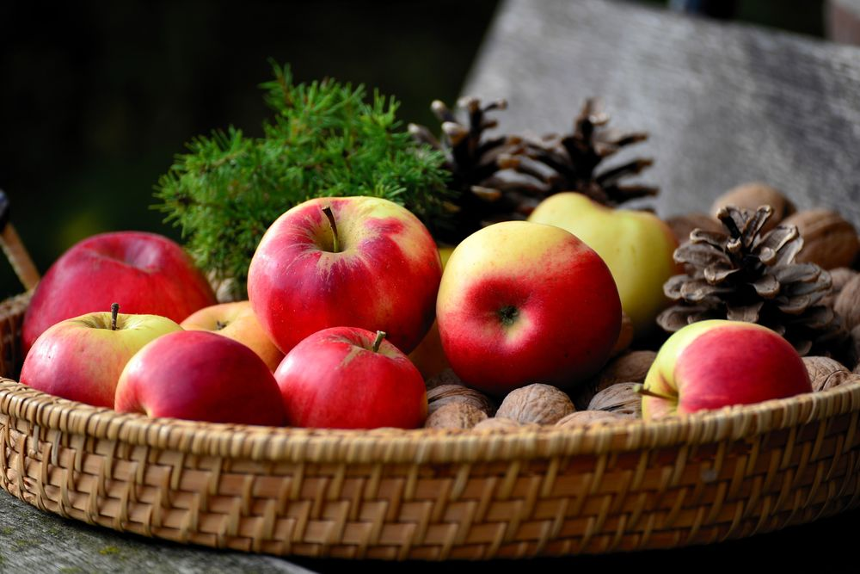
-
Обязательно должна стоять корзина с яблоками и орехами. Она имеет символическое значение. Считается, что, отведав яблоко, человек постигает истину, а расколов орех, узнает способ справиться с возникшими трудностями.

Slide 9
В России под бой курантов пьют шампанское, загадывая желания. В Германии другой интересный обычай. Они забираются повыше – на стол, стул, диван. С последним ударом курантов надо успеть спрыгнуть на пол. По поверьям, таким образом человек «проскальзывает» в Новый год. Не случайно основное пожелание на праздник у немцев –
удачно «въехать или проскользнуть»
в Новый год.

Slide 10
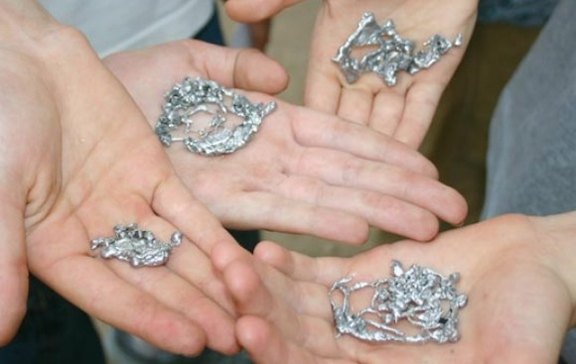
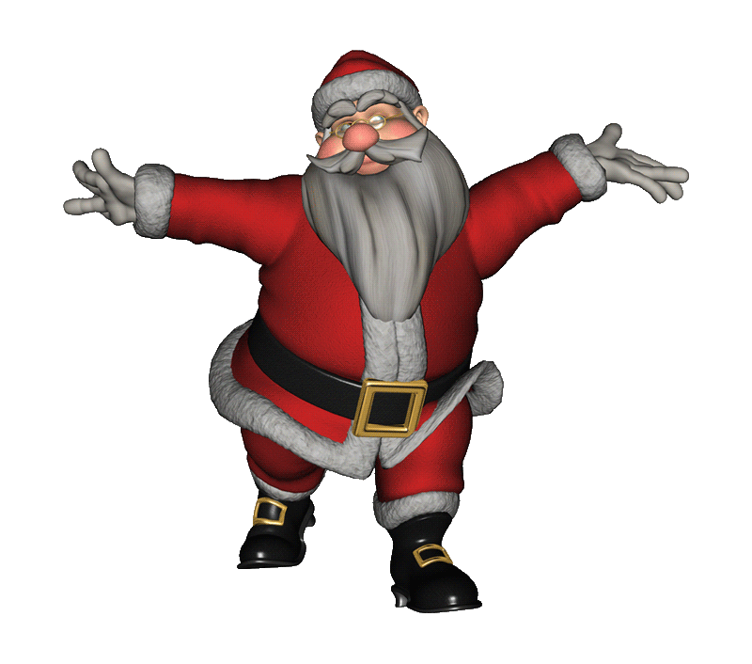
А еще в Новогоднюю ночь немцы гадают на свинце. Небольшой кусочек расплавляют под пламенем свечи и выливают в чашку с водой. По образовавшимся узорам стараются понять,
что сулит наступающий год.

Slide 11
Интернет - ресурсы
Слайд 1 - https://richwenews.com/images/rozhdestvenskie_yarmarki_v_germanii10.jpg,
https://ds04.infourok.ru/uploads/ex/062e/000fd125-eb2a9dfe/img11.jpg
Слайд - https://i.pinimg.com/736x/79/8f/75/798f752d8585b4df0878c272e71a9c7f.jpg
Слайд 3 - https://sveterra.ru/upload/iblock/cd8/cd8aff02143868871d4dc88619397508.jpg
Слайд 5 - https://vplate.ru/images/article/thumb/715-0/2020/03/kogda-i-kak-prazdnuyut-novyj-god-v-germanii-24.jpg
Слайд 10 - https://progermany.ru/wp-content/uploads/2020/11/gadanie-na-svince-v-germanii-5a4b94b207542.jpg
Информация взята с сайта – progermany.ru›strana…i…novyj-god-v-germanii/

Slide 12
Интернет - ресурсы
Слайд 6 - https://sveterra.ru/upload/iblock/cd8/cd8aff02143868871d4dc88619397508.jpg
Слайд 7 - https://vplate.ru/images/article/orig/2020/03/kogda-i-kak-prazdnuyut-novyj-god-v-germanii-22.jpg
Слайд 10 - https://progermany.ru/wp-content/uploads/2020/11/gadanie-na-svince-v-germanii-5a4b94b207542.jpg

